Slide 1

Produktpräsentation
Plug & Work Portfolio Universal Robots
Baukasten

Slide 2
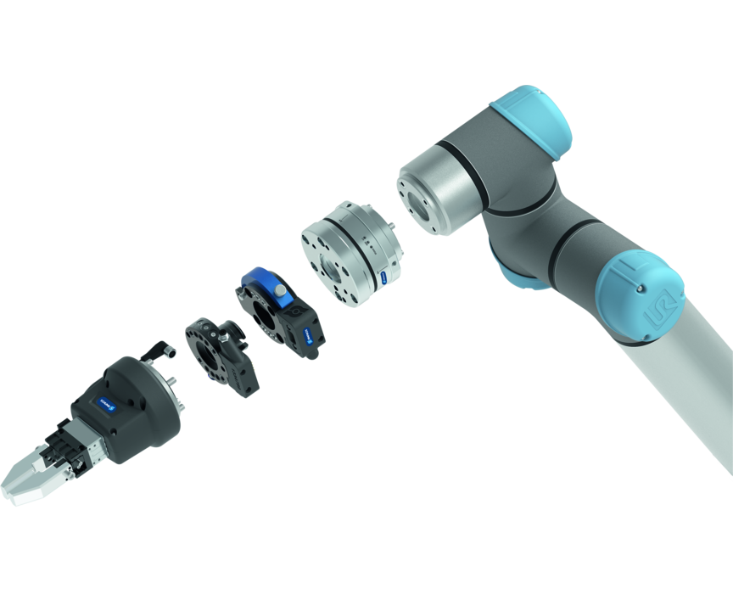
Baukasten
Das Plug & Work Portfolio umfasst elektrisch und pneumatisch gesteuerte Greifer, Schnellwechselmodule und Kraft-Momenten-Sensoren, die speziell auf die Roboterarme von Universal Robots abgestimmt sind.
Das Portfolio mit der schnellsten Einbindung in jede Cobot Applikation
In 10 Minuten betriebsbereit

Slide 3

Modular. Flexibel. Einfach.
Plugin und angepasste Schnittstelle für die Cobots von Universal Robots
Für den kollaborierenden Betrieb oder konventionelle Automatisierung
Sensorik und Wechselsystem für Anwendungen mit hohen Anforderungen an Genauigkeit oder Flexibilität
Unterschiedliche SCHUNK Greifer für eine Vielzahl von Anwendungen
Kombinierbarkeit verschiedener Komponenten untereinander

Slide 4
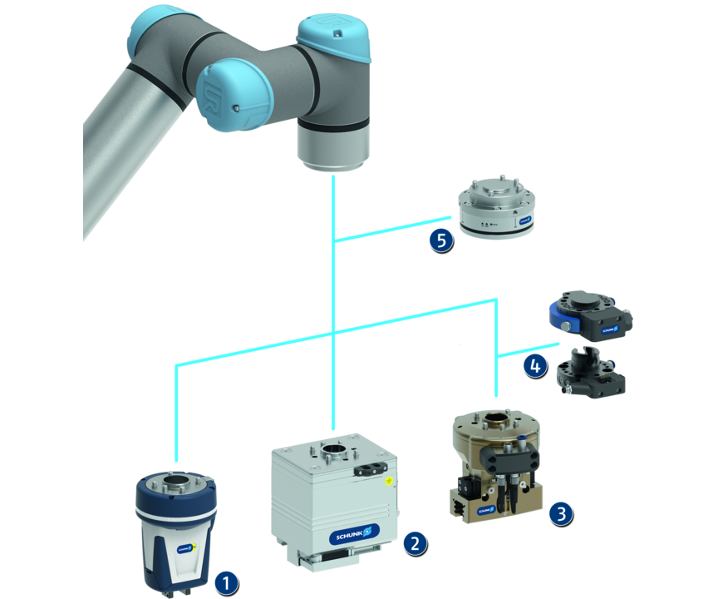
Funktionsprinzip
Funktionsbeschreibung
Alle Plug & Work-Komponenten sind vorbereitet für den mechanischen und elektrischen Direktanschluss an die Universal-Robots-Baugrößen 3, 5, 10 und 16. Je nach Anforderung kann aus unterschiedlichen Greifern und End-of-Arm-Komponenten gewählt werden. Die pneumatischen Greifeinheiten enthalten zusätzlich integrierte Mikroventile, wodurch keine externen Ventile benötigt werden.
1
Co-act Greifer
2
Elektrische Greifer
3
Pneumatische Greifer
4
Wechselsysteme
5
Kraft-Momenten-Sensorik

Slide 5
Vorteile – Ihr Nutzen
Umfangreiches Portfolio aus verschiedenen Komponenten und Greifern für unterschiedliche Anwendungen zum schnellen und einfachen Einstieg in die Automatisierung
Vormontierte Greifeinheit mit Roboterschnittstelle dadurch sind keine Anbausätze oder externe Ventile notwendig
Plug & Work mit den Schnittstellen passend zu allen Robotern von Universal Robots
Software-Bausteine für Robotersteuerung im Lieferumfang enthalten zur schnellen und einfachen Inbetriebnahme
Zertifizierte SCHUNK Co-act Greifer für einen schnellen und einfachen Einstieg in kollaborierende Anwendungen
Elektrische Greifer mit großem einstellbarem Hub und Kraftbereich für flexible Werkstückhandhabung
Pneumatische Greifer für hohe Leistungsdichte und einfache Integration

Slide 6
Technische Daten
Technische Daten Übersicht
Bezeichnung | Hub pro Backe | Max. Greifkraft | Eigenmasse | Empfohlenes Werkstückgewicht
 | [mm] | [N] | [kg] | [kg]
- Collaborative Gripping | 3 .. 10 | 40 .. 230 | 0.36 .. 1.38 | 0.2 .. 1.15
- Electric Gripping | 6 .. 42.5 | 140 .. 600 | 0.7 .. 2.63 | 0.7 .. 3
- Pneumatic Gripping | 6 .. 40 | 175 .. 870 | 1.2 .. 1.8 | 0.9 .. 4.35
- Sensing |  |  | 0.51
- Changing |  |  | 0.14 .. 0.35 | 11

